Slide 1


弘邦鞋業有限公司
MES鞋生產即時生管系統專案之
生管计划蓝图共識
正奇諮詢（弘邦）專案組
2023年05月13日

Slide 2
CÔNG TY TNHH GIÀY ANNORA VIỆT NAM
DỰ ÁN HỆ THỐNG QUẢN LÝ SẢN XUẤT GIÀY NHANH GỌN MES
SƠ ĐỒ KẾ HOẠCH SINH QUẢN
正奇諮詢（弘邦）專案組
2023年05月13日

Slide 3
ANNORA VIETNAM FOOTWEAR CO., LTD
SHOE PRODUCTION MANAGEMENT SYSTEM PROJECT MES
PC DEPARTMENT WORKFLOW
Zhengqi Consulting (Hongbang) project team
2023-05-13

Slide 4





MES鞋生產即時生管系統(第一階段藍圖共創內容)
生管辦公區
日備料
安排
SAP訂單
導入
SAP 訂單
合併成生產指令
生產指令
輪數生成
日生產
計畫安排
加工線
依輪數生產
依計畫生產
依備料送料
Shoe Production Area
面料/底材/包材
日備料安排單
收料確認
印高車間
針車產線
管理駕駛艙
加工前置部件
發料掃描
加工前置部件
收料掃描
生產目視看板
裁斷區
手工區
加工前置部件
二維碼標籤
裁斷 超市架
配套 超市架
鞋面 超市架
大底 超市架
針車產出
輸入採集
派工作業
裁斷派工單
其他配套
部件產出
輸入採集
裁斷生產工藝設定
成型投料
輸入採集

Slide 5
SHOE PRODUCTION MANAGEMENT SYSTEM PROJECT MES
(Development details phase 1)
PC department
Production instructions
Determine the number of production rounds
Đơn hàng SAP
SAP Order
Nhập vào
Input order
Đơn hàng SAP
SAP Order
Merged into a production directive
Sản xuất ngày
Daily Production
Lên kế hoạch
Planning
Chuẩn bị liệu ngày
Material Preparation
Sắp xếp
Arrangement
Finalizing process line
According to material preparation
Material Dítribution
Production based on production order
Production according to
Plan
Production Division
Fabrics/substrates/packaging materials
Daily spare material schedule
Receipt confirmation
Components
Material Distribution -> QR scanning
Machinery Manufacturing Area
Components
Material acquisition-> QR scanning
Sewing production line
Management Area
QR codes of components pre-cut
Bảng sản lượng
Cutting Area
Giá đựng bộ vị cắt
Handcrafting Area
Giá phối đôi
Giá đựng mặt giày
Giá đựng bộ vị đế
Record component quantity
Planning
Adjudication dispatch work order
Nhập số lượng
các bộ vị khác phối
bộ
Production plan for cutting
Input quantity of completed products

Slide 6
DỰ ÁN HỆ THỐNG QUẢN LÝ SẢN XUẤT GIÀY NHANH GỌN MES
(Xây dựng nội dung kế hoạch chi tiết giai đoạn một)
Văn phòng
sinh quản
Đơn hàng SAP
Nhập vào
Đơn hàng SAP
Hợp thành chỉ lệnh
sản xuất
Chỉ lệnh sản xuất
Tạo thành vòng
sản xuất
Sản xuất ngày
Lên kế hoạch
Chuẩn bị liệu ngày
Sắp xếp
Chuyền hoàn chỉnh
Theo liệu chuẩn bị
phát liệu
Theo lượt sản xuất
Theo kế hoạch
sản xuất
Khu vực sản xuất
mặt giày
面料/底材/包材
日備料安排單
收料確認
Bộ vị gia công
Phát liệu -> quét mã
Khu vực gia công
Bộ vị gia công
Nhận liệu -> quét mã
Chuyền may
Khu vực quản lý
Mã QR cho bộ vị trước khi gia công
Bảng sản lượng
Khu vực cắt
Giá đựng bộ vị cắt
Khu vực thủ công
Giá phối đôi
Giá đựng mặt giày
Giá đựng bộ vị đế
Nhập số lượng may
Lên kế
hoạch
Biểu công việc
bên cắt
Nhập số lượng
các bộ vị khác phối
bộ
Lập biểu công việc cho bên cắt
Nhập liệu đầu vào bên hoàn chỉnh

Slide 7
SAP订单资料导入 Nhập dữ liệu đơn hàng lên hệ thống SAP Import order data into SAP system
1.本流程适用于订单资料从SAP系统导出并导入到MES系统作业流程；
Lưu trình này dùng cho dữ liệu đơn hàng được xuất ra từ hệ thống SAP và nhập vào hệ thống MES
This process is used for order data exported from SAP system and imported into MES system
2.关键用户：阮氏晓
2. Người dùng chính: Nguyễn Thị Hiểu
2. Key user: Nguyen Thi Hieu

Slide 8
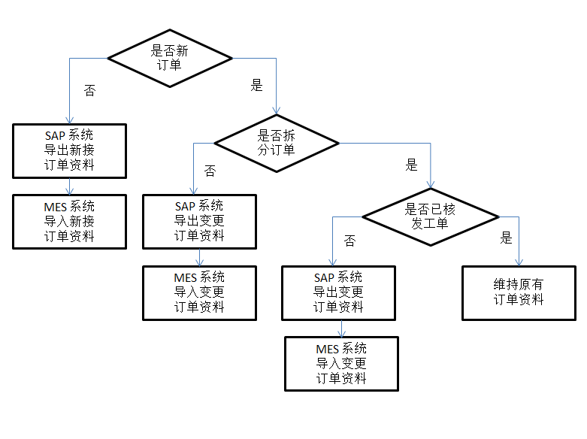
SAP订单资料导入 Nhập dữ liệu đơn hàng lên hệ thống SAP Import order data into SAP system
3.流程描述 Mô tả lưu trình Process description

Slide 9
SAP订单资料导入 Nhập dữ liệu đơn hàng lên hệ thống SAP Import order data into SAP system
3.流程描述 Mô tả lưu trình Process Description
1、新接订单作业流程 Quy trình nhận đơn mới New Order Acquisition Process：
1.1 生管计划课根据业务提供订单更新EMAIL实时进行SAP系统依接单日期搜索当周新接到的订单资料并依照指定格式导出资料；
Dựa theo email cập nhật đơn hàng trên SAP do nghiệp vụ gửi, bộ phận kế hoạch sinh quản sẽ tìm kiếm thông tin đơn hàng mới nhận trong tuần dựa trên ngày nhận đơn, đồng thời dựa trên quy cách chỉ định xuất thông tin từ SAP;
Planning Department will send an email confirming that the order has been successfully updated on the SAP system. Then, the PC department can search for orders based on the receipt date and export data about the orders based on required information.
1.2 生管计划课根据业务提供订单更新EMAIL实时进行将从SAP系统导出当周新接到的订单资料导入到 MES系统；
Dựa theo email cập nhật đơn hàng trên SAP do nghiệp vụ gửi, bộ phận kế hoạch sinh quản sẽ đưa thông tin đơn hàng mới nhận được trong tuần lên hệ thống MES;
Based on the SAP order update email sent by the Planning department, the PC department will input the new order information on the MES system;

Slide 10
SAP订单资料导入 Nhập dữ liệu đơn hàng lên hệ thống SAP Import order data into SAP system
3.流程描述 Mô tả lưu trình Process Description
2、更改作业流程 Quy trình thay đổi Order Edit Process ：
2.1 业务接收到客人订单更改资讯(非拆单变更、拆单变更)，在一个工作天内告知生管，同步进行SAP系统维护；
Khi nghiệp vụ nhận được thông tin khách hàng thay đổi thông tin đơn hàng (thay đổi không tách đơn, thay đổi tách đơn) thì trong 1 ngày làm việc phải báo cho sinh quản để duy trình tính đồng bộ trên hệ thống SAP;
The planning department once receives the customer's order change information (order-splitting changes, non order-splitting change), must notifies the PC department within one working day so they can synchronize data on SAP system.
2.2生管计划课接收到业务资讯，在一个工作天内，将从SAP系统导出的更改订单的订单资料导入到 MES系统；
Bộ phận kế hoạch sinh quản nhận được thông tin từ nghiệp vụ thì trong 1 ngày làm việc phải đưa những thông tin thay đổi trong đơn hàng từ hệ thống SAP lên hệ thống MES;
The PC department must import the order data exported from the SAP system to the MES system within one working day once received order information from the planning department.
2.2.1更改后的指令只涉及非拆单变更的资料变更，则导入MES系统时直接覆盖原始订单资料；
Lệnh sau khi thay đổi chỉ liên quan đến thông tin thay đổi không tách đơn: lúc đưa lên hệ thống MES sẽ trực tiếp ghi đè lên thông tin ban đầu;
The order changes only involves the data updates of non order-splitting changes, and the original data of the order will be directly overwritten when imported into the MES system;
2.2.2更改后的指令涉及拆单变更的资料变更，则依照生管的工单核发情况（周计划&轮数是否已生成），由生管决定是导入拆单后的新指令资料到MES系统以覆盖原始订单资料或不导入拆单后的新指令资料仍延用原始指令资料进行生产作业；
Lệnh sau khi thay đổi liên quan đến thông tin thay đổi tách đơn: Dựa theo tình hình thực tế sinh quản kiểm tra (kế hoạch tuần và số lượt có thay đổi hay không), sinh quản sẽ là người quyết định đưa chỉ lệnh thay đổi mới của đơn tách nhập lên hệ thống MES và ghi đè lên thông tin đơn ban đầu hay là không nhập chỉ lệnh mới của đơn tách, vẫn giữ nguyên thông tin chỉ lệnh ban đầu để tiến hành sản xuất;
The PC department will get to decide whether to split the order or to keep manufacturing the order, if there’s a requirement about splitting the order.

Slide 11
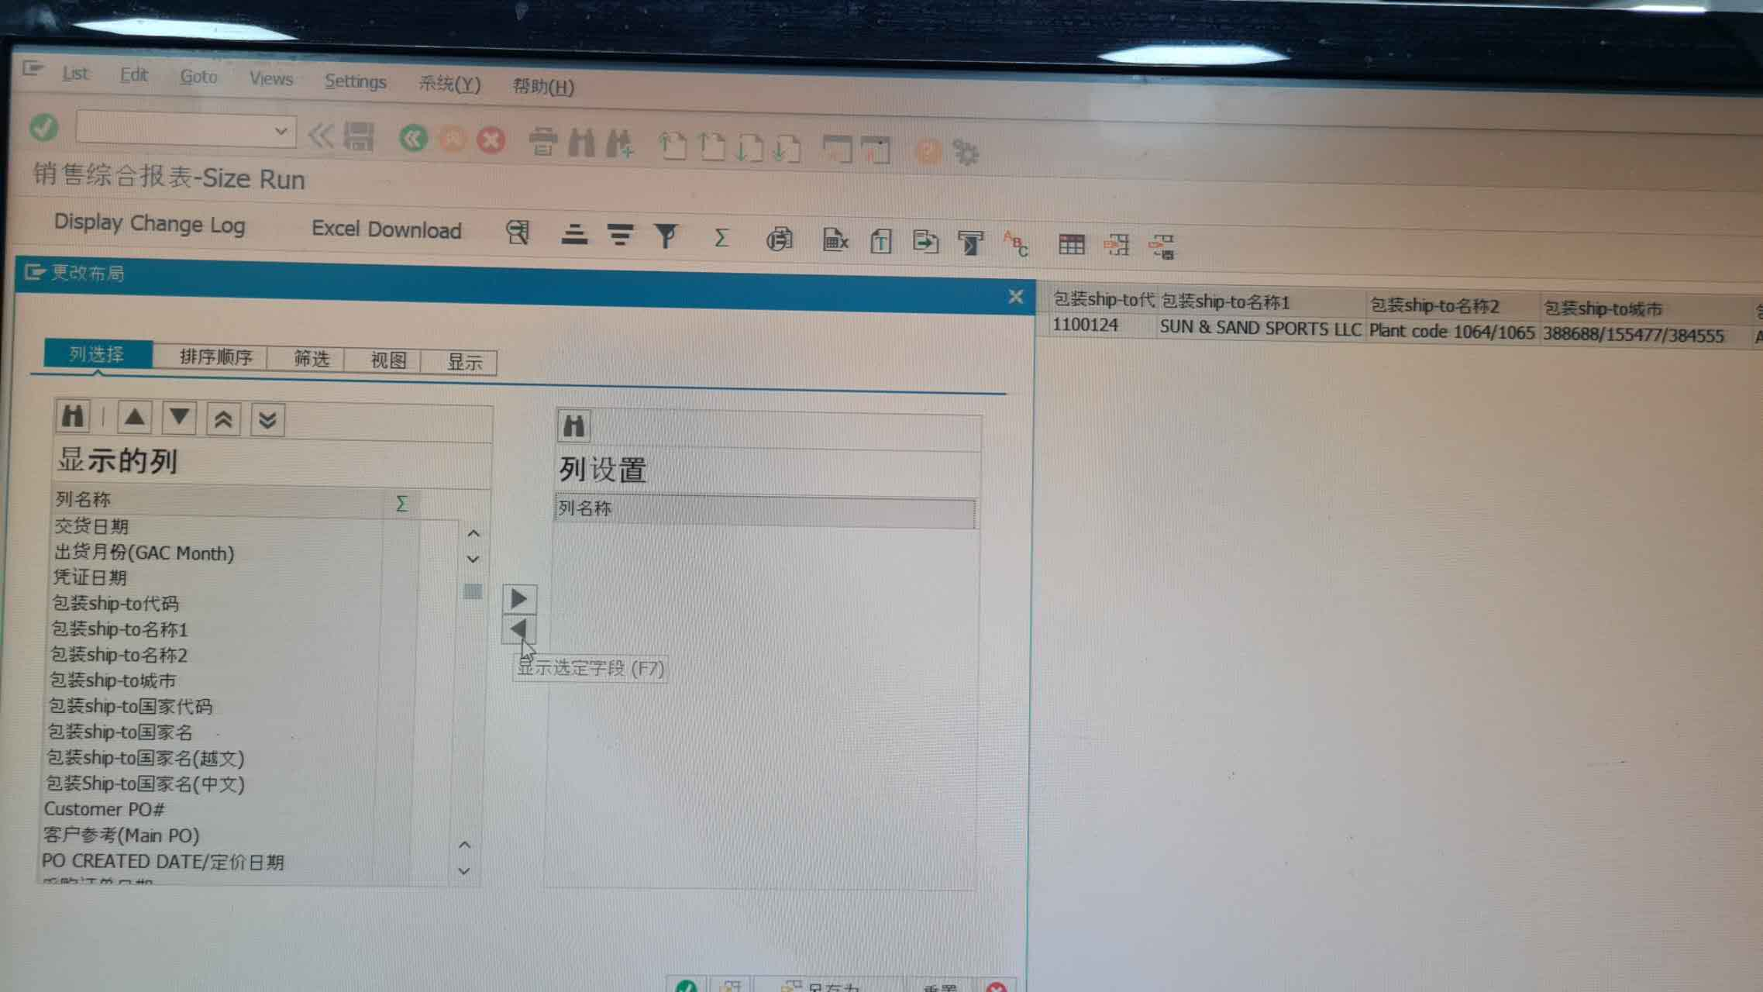
SAP订单资料导入 Nhập dữ liệu đơn hàng lên hệ thống SAP Import order data into SAP system

Slide 12
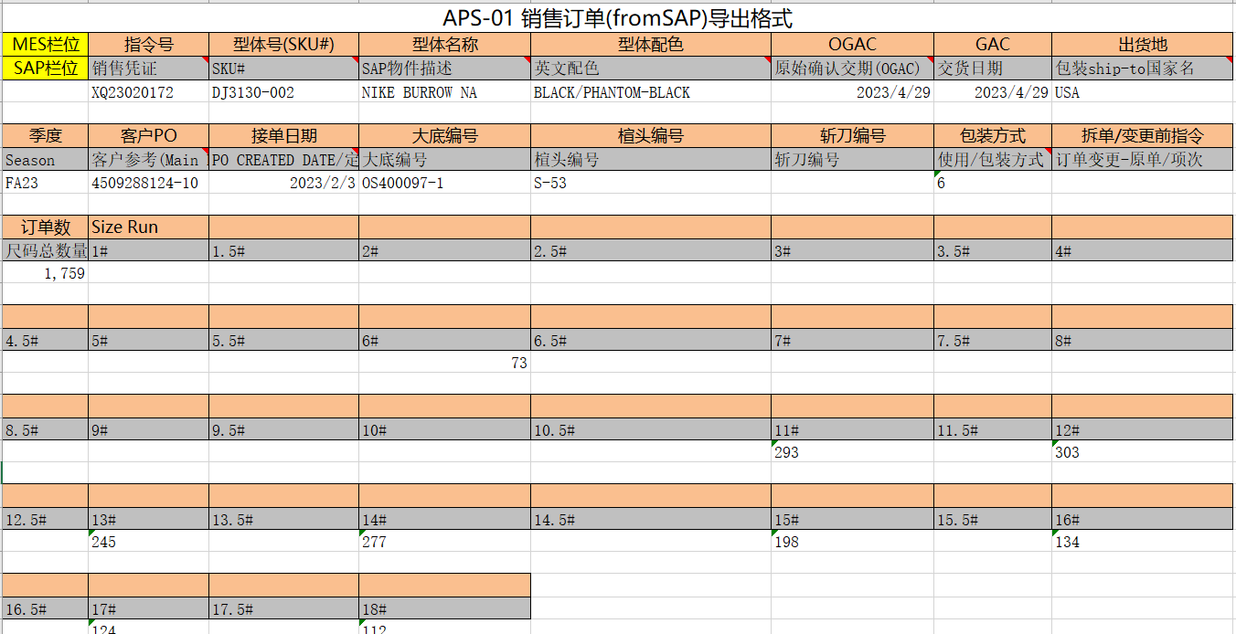
SAP订单资料导入 Nhập dữ liệu đơn hàng lên hệ thống SAP Import order data into SAP system

Slide 13
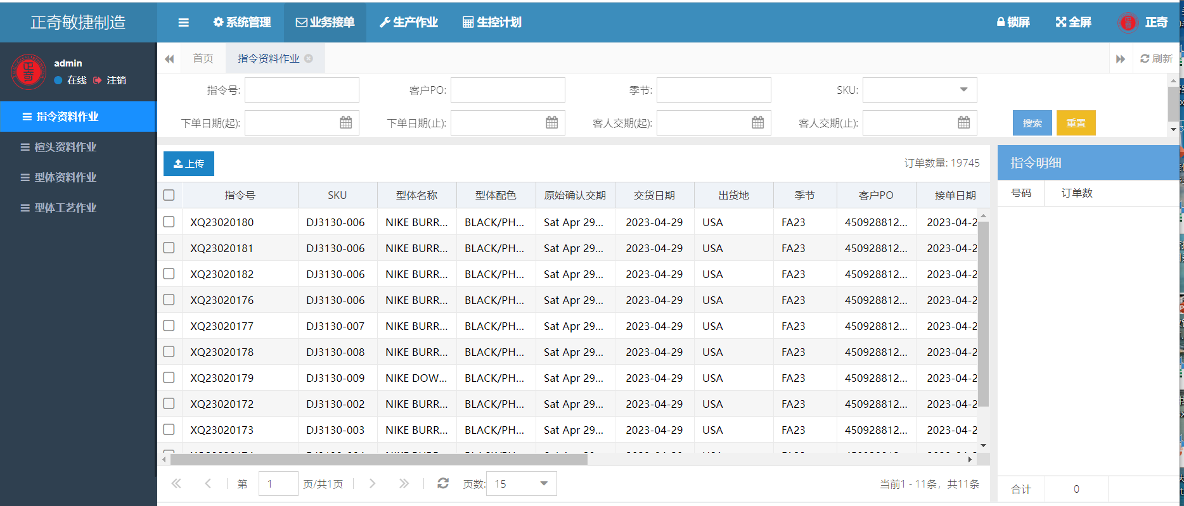
SAP订单资料导入 Nhập dữ liệu đơn hàng lên hệ thống SAP Import order data into SAP system

Slide 14
SAP订单资料导入 Nhập dữ liệu đơn hàng lên hệ thống SAP Import order data into SAP system
4.注意事项 Hạng mục cần chú ý Important notice
1.开通SAP导出权限 ；
2.设定有规律的导入条件 ；
3.及时进行订单更新与导入 ；
4.修改订单规范流程作业 ；
Mở quyền hạn xuất dữ liệu SAP
Thiết lập điều kiện nhập dữ liệu một cách có quy luật
Tiến hành cập nhật và nhập dữ liệu một cách kịp thời
Thay đổi lưu trình quy phạm đơn hàng.
1. Get permission for SAP data export
2. Set data entry conditions
3.Conduct data update and data import on schedule.
4.Change the process of order norms.

Slide 15
大排程作业 Công việc kế hoạch tháng Monthly Work Plan
1.适用于在MES系统中根据订单资讯进行生产大排程安排；
Dùng cho việc tiến hành lập kế hoạch sản xuất tháng theo dữ liệu đơn hàng trên hệ thống MES
1. Used for conducting monthly production planning according to order data on MES system
2.关键用户：範氏娥
2. Người dùng chính: Phạm Thị Nga
2. Key User: Pham Thi Nga

Slide 16
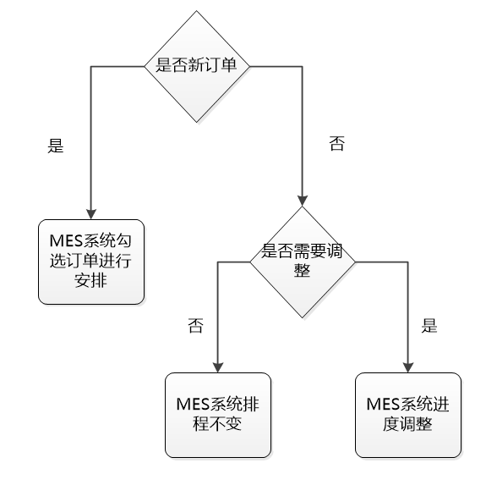
大排程作业 Công việc kế hoạch tháng Monthly Work Plan
3.流程描述 Mô tả lưu trình Process Description

Slide 17
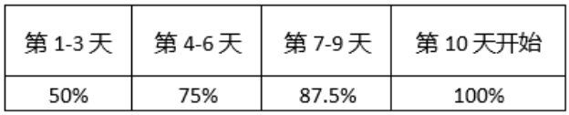
大排程作业 Large scheduling jobs
3.流程描述 Mô tả lưu trình Process Description
1.MES大排程安排流程 MES monthly scheduling process Lưu trình lên kế hoạch tháng MES：
1.1根据MES体现订单型体资讯，由生管进行IE标准量设定；
1.2在转换型体中根据弘邦爬坡产量转换逻辑进行切换；
1.1 Theo hệ thống MES hiển thị dữ liệu của đơn hàng từng hình thể, do sinh quản thiết lập theo tiêu chuẩn sản lượng của IE
1.2 Trong quá trình chuyển đổi hình thể, sản lượng sẽ dựa theo quy định của ANNORA để tiến hành chuyển đổi
1.1 According to the MES system, PC department display the data of each component according to IE's output standards
1.2 During the component transformation process, the products will be based on ANNORA's regulations to carry out the conversion
1.3生管同步根据SKU型体进行各制程时段门槛的设定，作为计划排程后拉逻辑；
1.4由生管根据当月生产计划进行节假日及出勤时数设定，作为计算日产量依据；
1.5生管根据分线、分型体逻辑进行生产线订单排程勾选，完成并导出大排程（一个月两次）；
1.6因为其他原因导致已排订单需要调整，由生管完成MES系统调整更新动作；
1.3 Sinh quản đồng bộ dựa trên SKU của hình thể tiến hành thiết lập thời gian sản xuất cho mỗi công đoạn, hình thành logic sắp xếp kế hoạch sau này
1.4 Sinh quản dựa theo kế hoạch sản xuất của tháng đó để thiết lập ngày nghỉ và thời gian làm việc, để làm căn cứ tính toán sản lượng ngày
1.5 Sinh quản dựa logic phân chuyền, phân hình thể tiến hành chọn chuyền sản xuất phù hợp với đơn hàng, hoàn thành và cho ra kế hoạch tháng (2 lần mỗi tháng)
1.3 The PC department forms the logic of plan arrangement based on the SKU of each component.
1.4 The PC department establish working hours and holidays, as a basis for calculating daily production output.
1.5 The PC department selects the production line most suitable with the customer order and then establish a workflow plan. The PC department repeats this process twice a month.

Slide 18
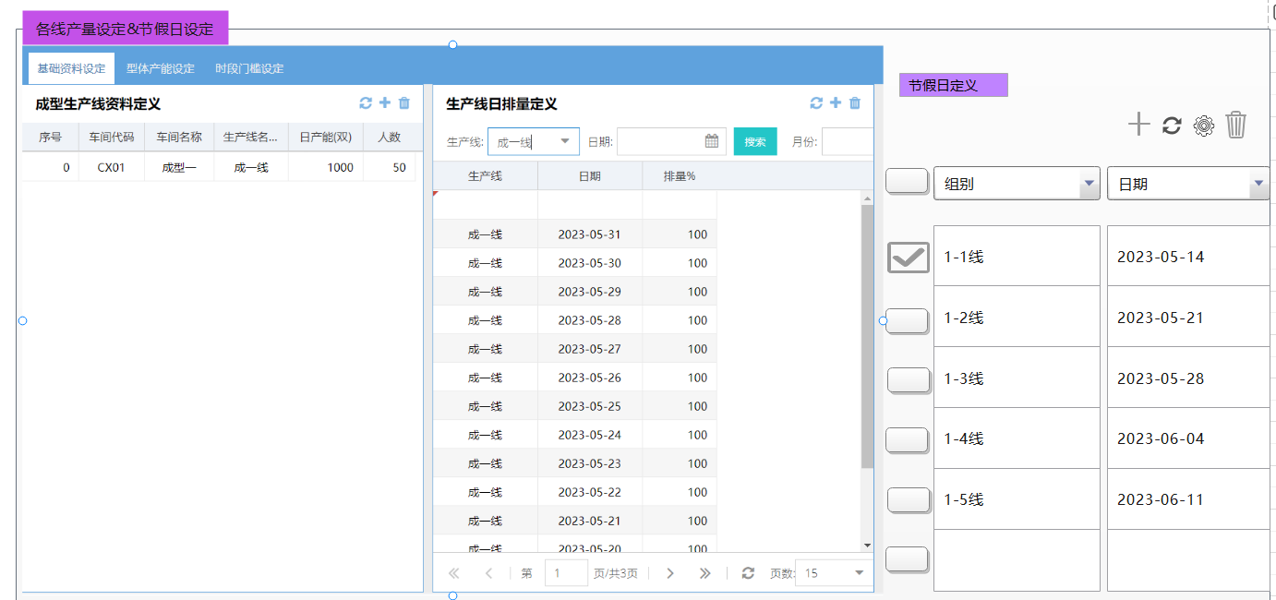
大排程作业 Công việc kế hoạch tháng Monthly Work Plan

Slide 19
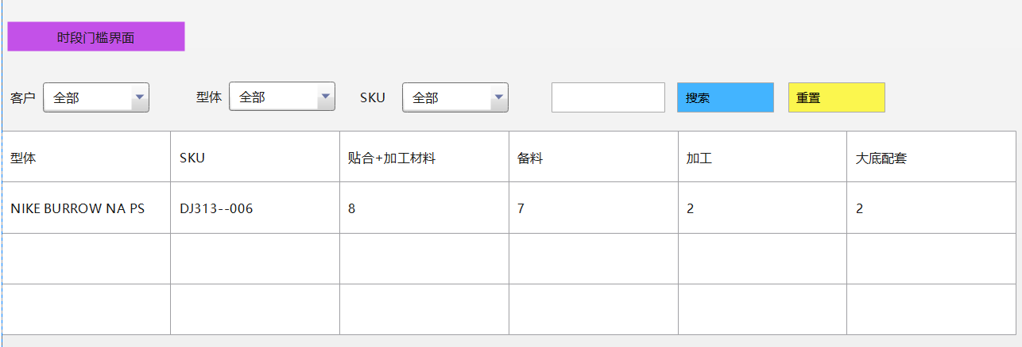
大排程作业 Công việc kế hoạch tháng Monthly Work Plan

Slide 20
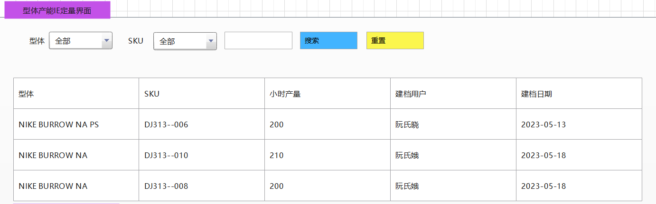
大排程作业 Công việc kế hoạch tháng Monthly Work Plan

Slide 21
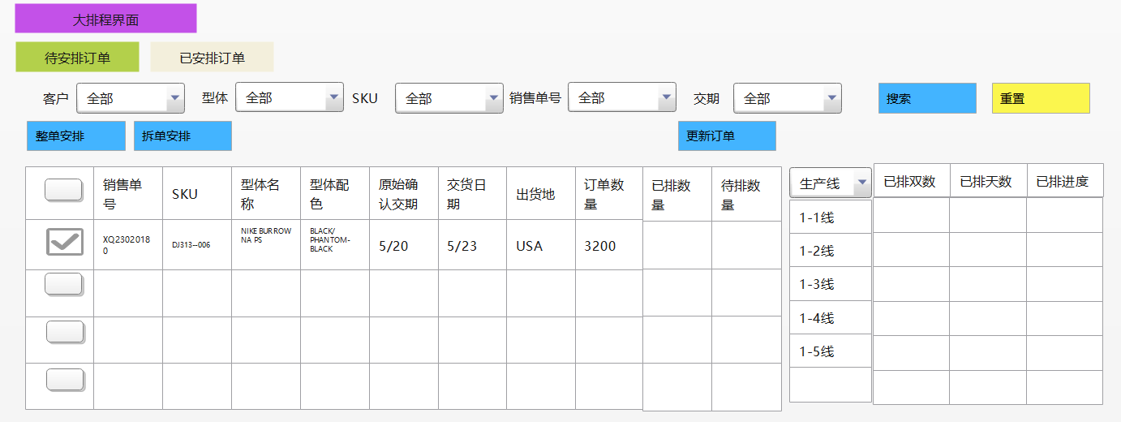
大排程作业 Công việc kế hoạch tháng Monthly Work Plan

Slide 22
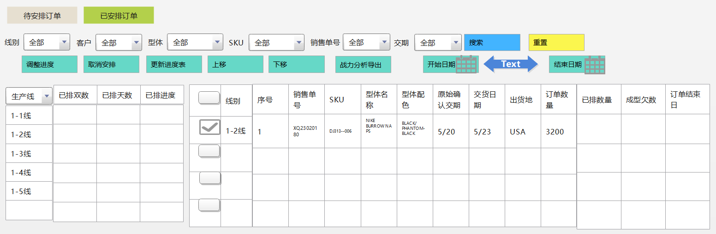
大排程作业 Công việc kế hoạch tháng Monthly Work Plan

Slide 23
4.注意事项 Hạng mục cần chú ý Important notice
1.提前收集整理SKU IE标准量；
2.提前收集整理型体制程门槛节点；
Thu thập và chỉnh lý trước tiêu chuẩn sản lượng của IE cho mỗi SKU
Thu thập và chỉnh lý trước các công đoạn sản xuất của mối hình thể
1. Collect and pre-edit IE product standards for each SKU
2. Collect and adjust the production stages of the components in advance .

Slide 24
楦头资料导入 Nhập dữ liệu phom Import data on form
1.用于在MES系统中从楦头数据资料维护更新，支撑轮次安排快速生成；
Dùng cho việc cập nhật dữ liệu phom trên hệ thống MES, hỗ trợ nhanh trong việc sắp xếp lượt sản xuất
1. Used for updating last data on MES system and supporting production order arrangement.
2.关键用户：黄氏北
2. Người dùng chính: Hoàng Thị Bắc
2. Key User: Hoang Thi Bac

Slide 25
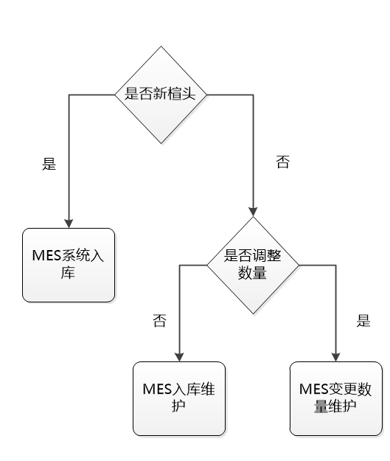
楦头资料导入 Nhập dữ liệu phom Import data on form
3.流程描述 Mô tả lưu trình Process Description

Slide 26
楦头资料导入 Nhập dữ liệu phom Import data on last
3.流程描述 Mô tả lưu trình Process Description
1.楦头资料维护流程：
1.1楦管员根据订购回厂单据与实物进行收料确认，确认无误后进行MES系统数量入库维护；
1.2楦管员每个月定期进行系统《弘邦楦头库存汇总表》导出，进行楦头库存数据抽盘，同步进行数据调整；
1.3导入楦头资料进行对应码制确认与匹配，确保导入资讯正确。
Lưu trình cập nhật dữ liệu phom:
1.1 Người quản lý sẽ dựa theo đơn đặt hàng và hàng thực tế về xưởng để xác nhận, sau xác nhận không có sai sót sẽ tiến hành nhập số lượng cập nhật lên hệ thống MES
1.2 Người quản lý phom định kỳ mỗi tháng sẽ xuất ra biểu tổng hợp phom tồn kho của ANNORA, kiểm tra ngẫu nhiên số liệu phom tồn kho, đồng bộ điều chỉnh số liệu
1.3 Nhập dữ liệu phom khớp với phân đoạn size tương ứng, đảm bảo rằng dữ liệu đã nhập là chính xác.
1. Last data update process:
1.1 The manager will identify inconsistency between the ordered material quantity and the actual material quantity at the workshop. If there is no inconsistency, the manager will proceed to enter the updated quantity into the MES system.
1.2 The last manager regularly exports the Inventory Summary Table monthly, check the last inventory randomly, and adjusts the data accordingly if there’s any inconsistencies.
1.3 Import the last data according to size.

Slide 27
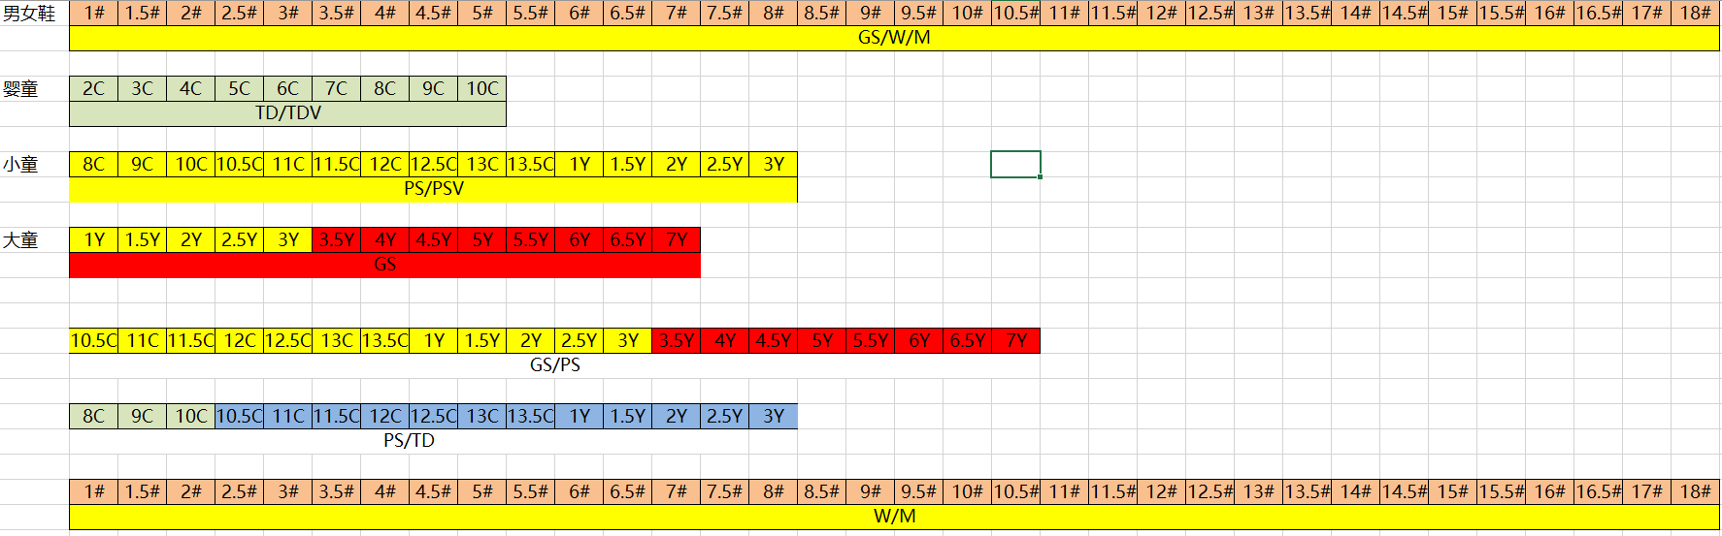
楦头资料导入 Nhập dữ liệu phom Import data on last

Slide 28
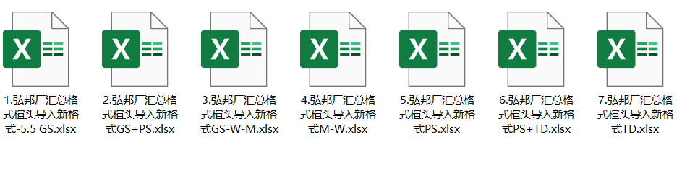
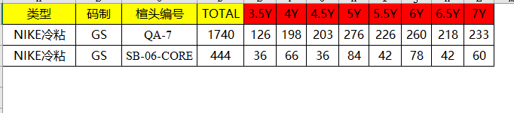
楦头资料导入 Nhập dữ liệu phom Import data on last

Slide 29
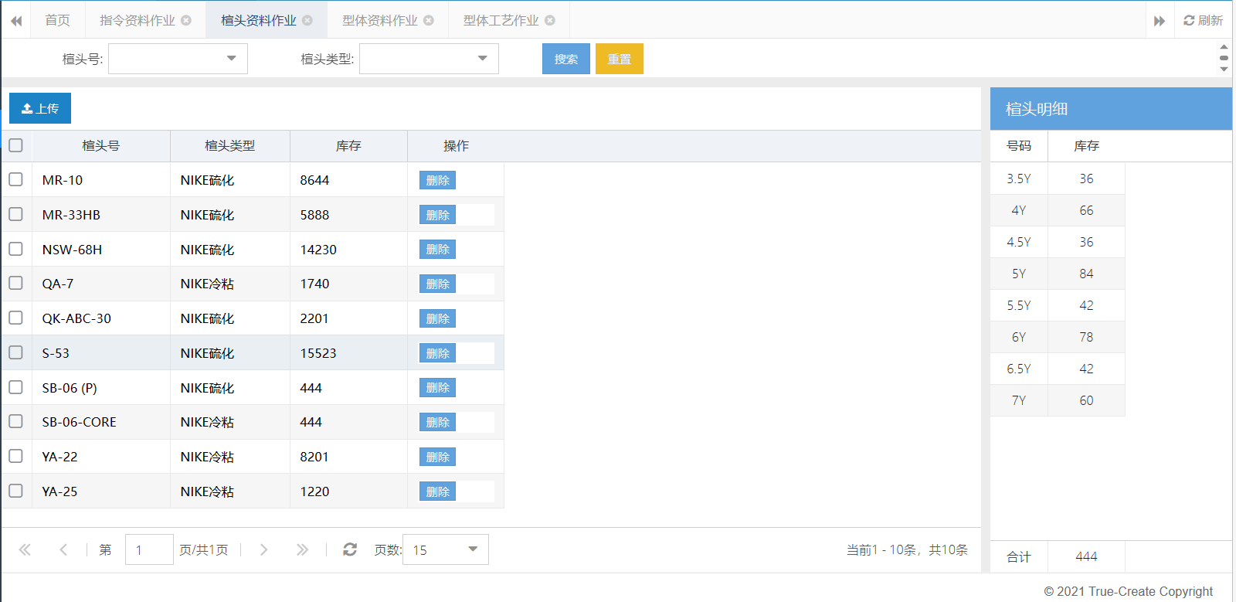
楦头资料导入 Nhập dữ liệu phom Import data on last

Slide 30
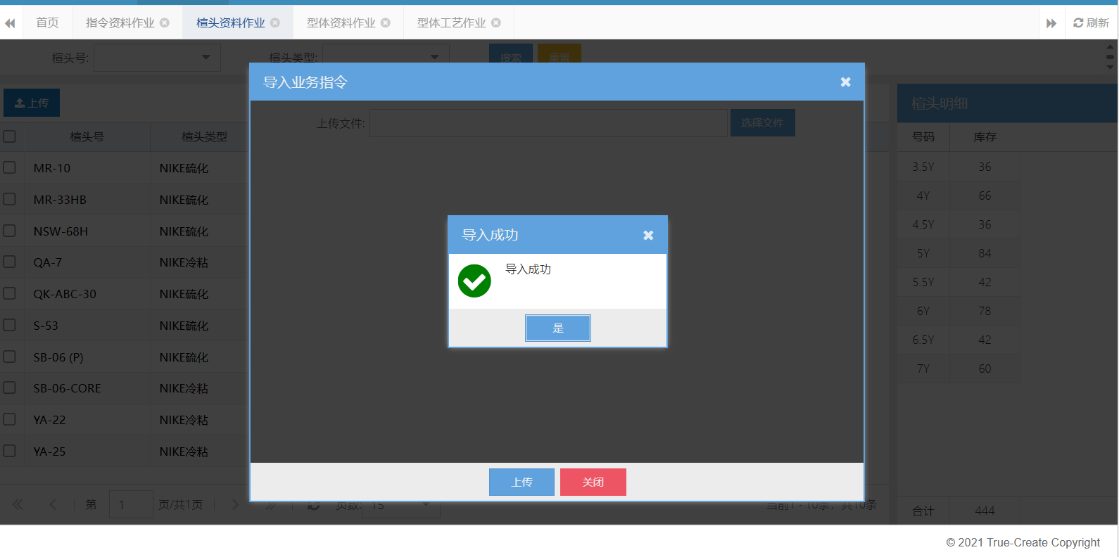
楦头资料导入 Nhập dữ liệu phom Import data on last

Slide 31
楦头资料导入 Nhập dữ liệu phom Import data on last
4.注意事项 Important Notice
1.楦头导入码制准确性；（提供楦头号码，而不是客户号码）
2.楦头数据及时更新；
3.提供楦头规范格式导入；
Tính chính xác khi nhập phân đoạn phom (cung cấp size số phom thực tế, không phải size số của khách hàng)
Kịp thời cập nhật dữ liệu phom
Cung cấp quy cách biểu mẫu nhập dữ liệu phom
1. The accuracy of the last size; (provide the size of last, not the size that the customers ordered)
2. Punctuality of updating last data;
3. Provide format for last data input.

Slide 32
生产轮数安排 Sắp xếp lượt sản xuất Production order arrangement
1.适用于在MES系统中实现轮次安排快速生成；
1. Dùng cho việc sắp xếp vòng sản xuất trên hệ thống MES một cách nhanh chóng
Used for production round management on MES system;
2.关键用户：裴氏理
Key user: Bui Thi Ly

Slide 33
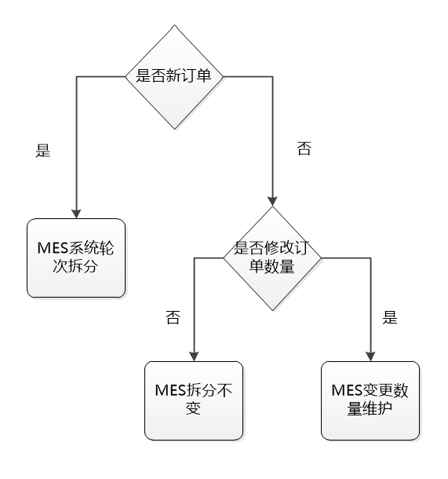
生产轮数安排 Sắp xếp lượt sản xuất Production order Arrangement
3.流程描述 Process Description

Slide 34
生产轮数安排 Sắp xếp lượt sản xuất Production order arrangement
3.流程描述 Description of the process
1.生产轮数安排流程：
1.1生管依计划跟分单明细进行安排，同步进行未来两周多维度灵活性轮次安排作业：
1.1.1：选择安排轮次的销售单号，一个或者多个； 1.1.2：选择安排轮次逻辑，从大码到小码，还是从小码到大码两种；
1.1.3：输入所排销售单号的每个号码楦头数量输入；
1.1.4：设定轮次周转数；
1.1.5:导出指令轮数表，进行尾数调整后，再导入MES系统；
1.2如数量变更，已派工核发后变更轮次维持不变，派工核发前变更则由生管进行SAP订单资料重新导入，根据最新变更后订单生成《生产日计划轮次表》；
1.3轮次因生产进度或其他情况导致的调整，由生管根据实际生产情况进行系统调整，并同步发联络通知；（含生产线调整，进度提前或滞后生产接续时间调整）跨日进度未排进行提示确认。

Slide 35
生产轮数安排 Sắp xếp lượt sản xuất
3.Mô tả lưu trình
1. Lưu trình sắp xếp lượt sản xuất：
1.1 Sinh quản dựa trên kế hoạch và đơn hàng chi tiết để sắp xếp, đồng bộ với vòng sản xuất trong 2 tuần tiếp theo một cách linh hoạt ：
1.1.1：Chọn đơn hàng cần sắp xếp vòng sản xuất, chọn 1 hoặc nhiều đơn； 1.1.2：Chọn logic sắp xếp lượt sản xuất: từ size to đến nhỏ hoặc từ size nhỏ đến to；
1.1.3：Nhập số lượng phom mỗi size của tất cả đơn hàng；
1.1.4：Thiết lập vòng luân chuyển phom theo tuần；
1.1.5: Xuất ra chỉ lệnh số vòng, sau khi điều chỉnh vòng cuối thì nhập lên hệ thống MES；
1.2 Nếu số lượng của những đơn phái công đã phát đi có thay đổi, vòng sản xuất cho những đơn đó giữ nguyên không thay đổi, trước khi phát đơn phái công, nếu có thay đổi thì sinh quản sẽ tiến hành nhập lại dữ liệu đơn hàng trên SAP, dựa theo dữ liệu mới sau thay đổi tạo thành "biểu kế hoạch vòng sản xuất theo ngày"；
1.3 Điểu chỉnh vòng lặp do tiến độ sản xuất hoặc do nguyên nhân khác gây ra sẽ do sinh quản dựa trên tình hình thực tế tiến hành điều chỉnh, đồng thời email thông báo (bao gồm điều chỉnh chuyền sản xuất, đảm bảo sự liên kết giữa các đơn hàng trước hoặc sau tiến độ sản xuất), nhắc nhở đơn hàng quá ngày nhưng chưa được sắp xếp.

Slide 36
生产轮数安排 Sắp xếp lượt sản xuất Production order arrangement
3.流程描述 Description of the process
1. Production order arrangement process:
1.1 The PC department will be arrange production order according to the details of the workflow and the orders for 2 weeks ahead:
1.1.1: Select the sales order number of the scheduled round, one or more; 1.1.2: Choose whether to arrange the production order by size, from the smallest size to the biggest size, or vice versa;
1.1.3: Input quantity for each shoe size;
1.1.4: Set the number of production rounds based on weeks;
1.1.5: Establish the number of production rounds; make adjustments to the last round and then import it into the MES system;
1.2 If the quantity changes, the number of production round after the dispatch is issued remains unchanged, and the change before the dispatch is re-imported on SAP system, and the "Production Day Planning Round Table" is generated according to the latest changes.
1.3 Round of production changes caused by production progress or other circumstances shall be systematically adjusted by the PC department according to the actual production situation . All adjustments made by PC department (including production line adjustment,…), and reminders of overdue orders will be notified via email.

Slide 37
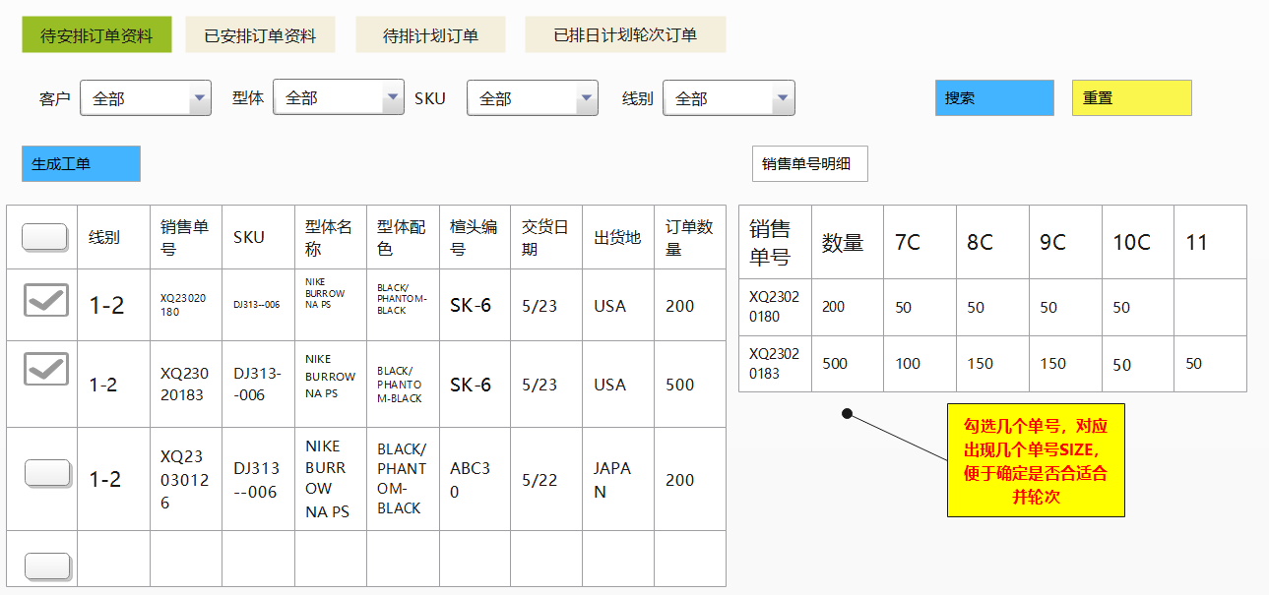
生产轮数安排 Sắp xếp lượt sản xuất Production order arrangement

Slide 38
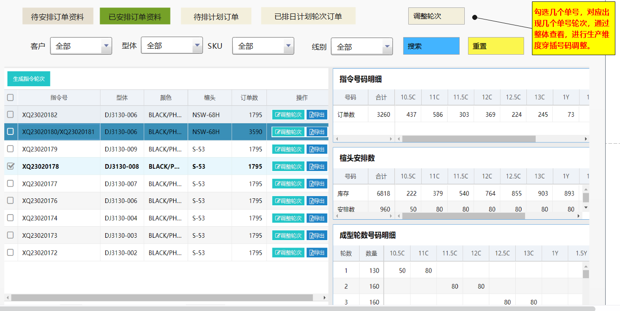
生产轮数安排 Sắp xếp lượt sản xuất Production order arrangement

Slide 39
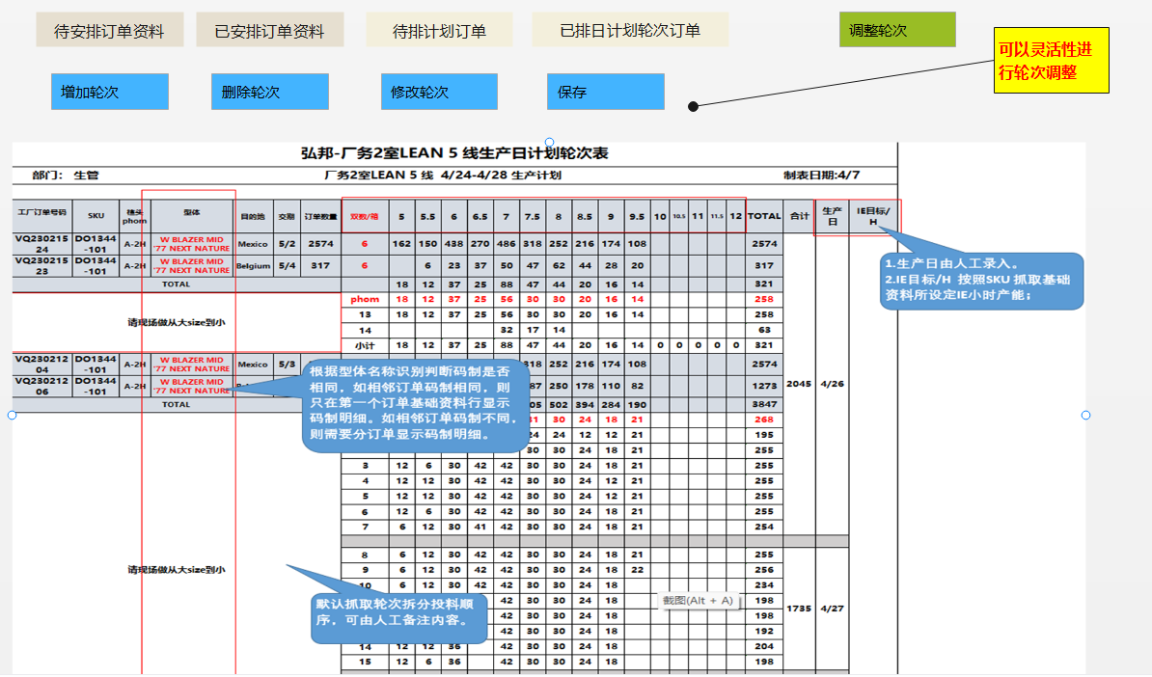
生产轮数安排 Sắp xếp lượt sản xuất Production order arrangement

Slide 40
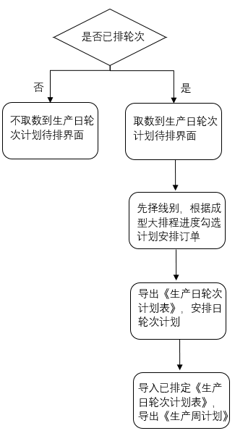
日计划 Kế hoạch ngày Daily Work Plan

Slide 41
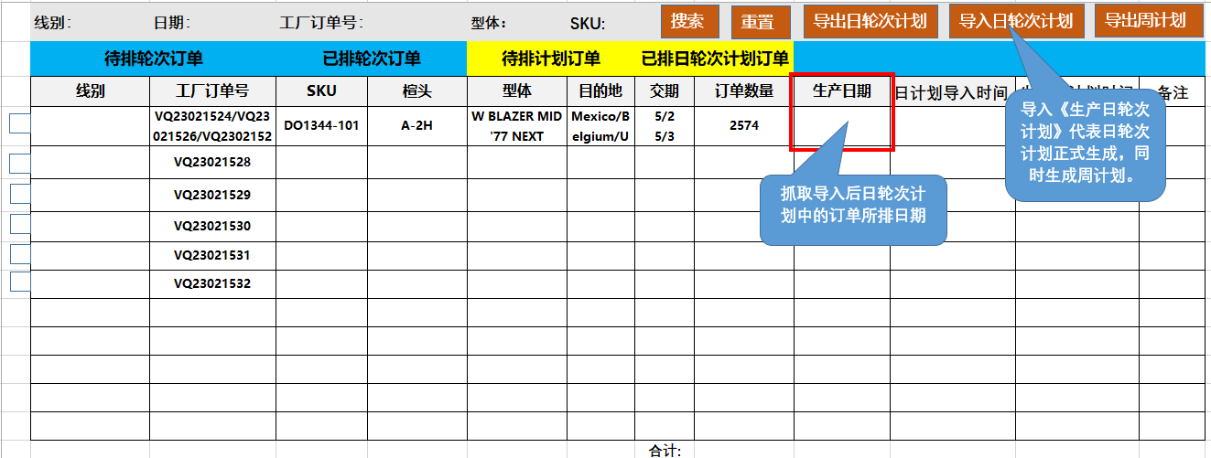
日计划 Kế hoạch ngày Daily Work Plan

Slide 42
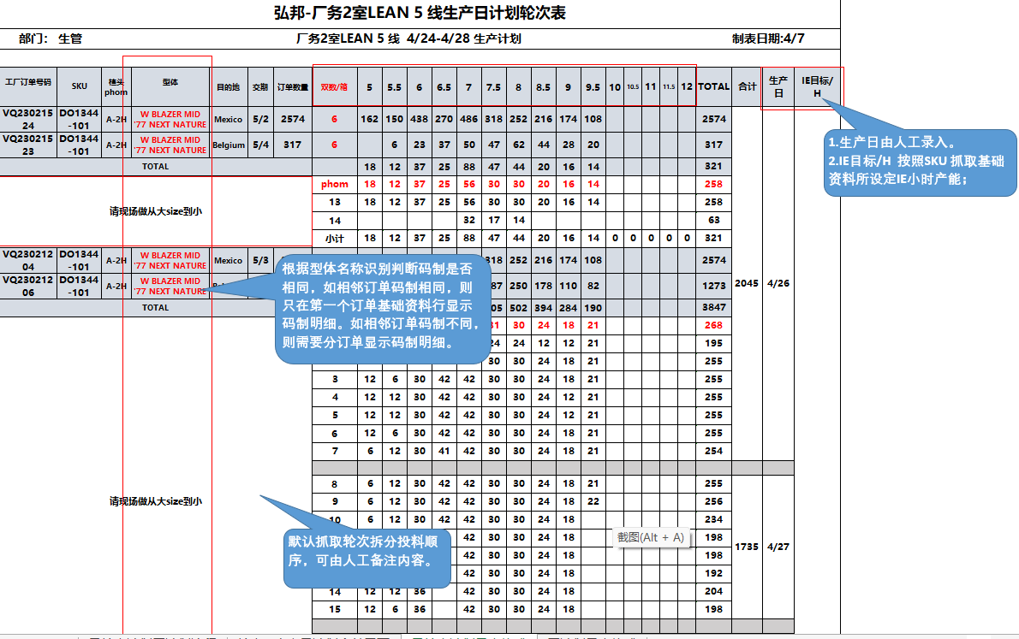
日计划 Kế hoạch ngày Daily Work Plan

Slide 43
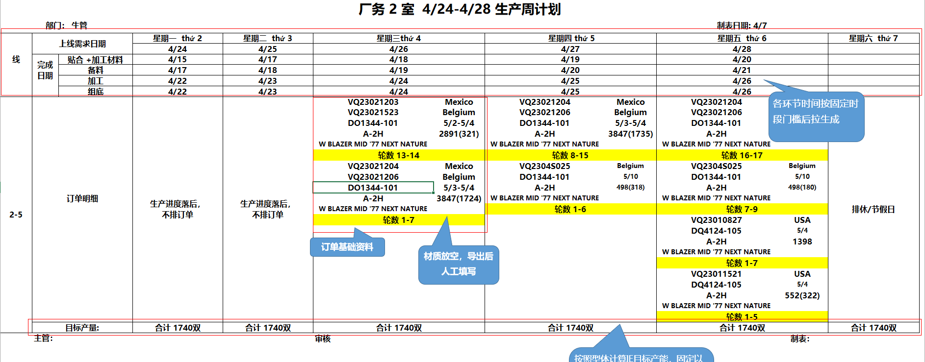
日计划 Kế hoạch ngày Daily Work Plan

Slide 44
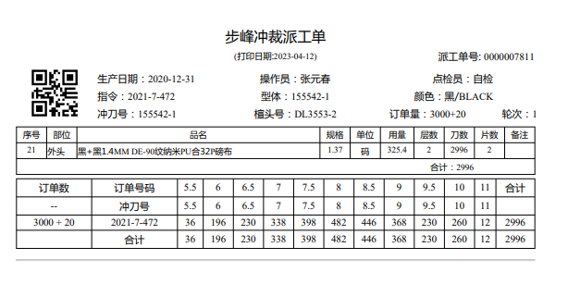

沖裁派工单 Biểu công việc bên cắt Cutting schedule Department

